Slide 1


校叮当
G15组项目计划答辩PPT
小组成员：陈佳敏 徐毓茜 马益亮 江亮儒
指导老师：杨枨

Slide 2
项目概述
01
需求分析
02
目录
可行性分析
03
CONTENT
项目计划图详解
04
小组成员及分工
05

Slide 3
Part 01
项目概述
Project overview

Slide 4

项目概述
市场背景
One
手机是把手机当成接受讯息的工具，了解时事的工具，建立社交网络的工具，便利生活的工具。
越来越多的高校学生更愿意通过移动智能终端平台连接互联网。于是针对大学生群体的校园APP也诞生了。
Two
产品简介
校叮当校园APP是面向特定学校学生，为学生提供服务的智能手机应用程序，其功能具体为：二手交易平台。
该APP主要是服务于大学生处理平时闲置物品的二手交易平台，二手书，二手衣物，二手电子产品，二手自行车等。
以后还会推出与校园信息连接的服务，可以查询课表等。
产品目标与范围
Three
1.用户向特定学校学生，开发人员精通android 网络开发，javascript基础教程，andriod开发实例大全。
2.APP为Android系统版本,用户通过C/S结构访问，客户端需要安装专用的客户端软件。
3.软件反馈是对软件进行设置及用户联系软件设计者的部分

Slide 5
功能模块描述
主页可以随机刷新或定向搜索物品信息
卖家发布交易物品信息
买家可以收藏、评论、分享自己喜欢的物品信息

Slide 6

程精解》——马尔奇.哈弗贝克
Vue.js网络课程
上学期学的数据库知识
《图解HTTP》
开发环境和参考文献
开发环境：
操作系统：Linux ， Windows10
数据库软件：MySQL
办公软件：Microsoft Office 2013，Microsoft project 2013
界面设计：Axure RP
集成开发工具：android sdudio、webstrom
参考文献：
朴灵. 深入浅出NodeJS[M]. 第1版. 人民邮电出版社出版社, 2013.
马尔奇·哈弗贝克. JavaScript编程精解[M]. 第2版. 机械工程出版社, 2016.
ustbhuangyi. Vue.js 高仿饿了么外卖APP 收藏 [EB/OL]. [2018-3-30]. https://coding.imooc.com/class/chapter/74.html#Anchor.
计算分院老师. 数据库系统设计与开发[M]. 第1版. 浙江大学城市学院, 2017.
上野宣. 图解HTTP[M]. 第1班. 人民邮电出版社, 2014.

Slide 7
Part 02
需求分析
requirement analysis

Slide 8
需求分析
确定对系统的综合要求
01
02
分析系统的数据需求（逻辑结构）.
导出系统的逻辑模型
03
04
修正系统开发计划

Slide 9
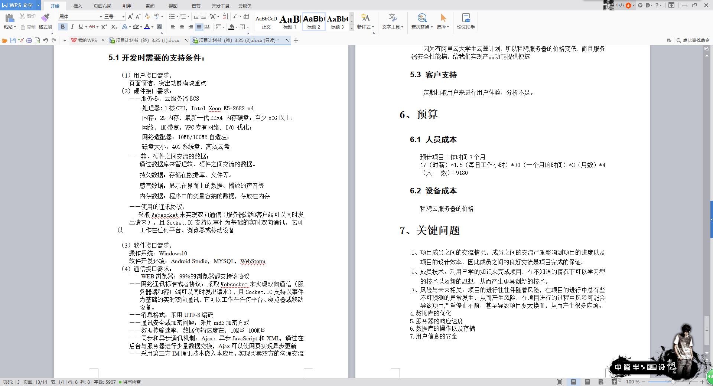
确定对系统的综合要求
一、功能需求
1.卖家发布交易物品信息
2.主页可以随机刷新或定向搜索物品信息
3.买家可以收藏、评论、分享自己喜欢的物品信息
五、接口需求
用户接口需求、硬件接口需求、软件接口需求、通信接口需求，均需要，如左图
二、性能需求
1.响应时间：不能超过1s
2.信息量速率：1M带宽
3.主存容量：2G
4.磁盘容量：40G
5.安全性：阿里云服务器的安全性能
六、约束
1.精度：二手交易金额：整数最高6位，小数2位
2.语言：简体中文
3.设计：简约的界面，小巧的图标，清新校园
4.硬件平台：安卓手机
三、可靠性和可用性需求
1.可靠性：学生查询服务的数据不能出错
2.可行性：任何用户任何时间段都可以用该软件
七、逆向需求
1.用户拥有城市学院的身份信息，能够进行注册
2.不同用户之间的学号ID不能相同
3.用户发布的交易信息要及时更新
四、出错处理需求
1.弹出警告框
八、将来可能提出的要求
1.可能会添加支付接口
2.可能会加入问卷调查功能

Slide 10
分析系统的数据需求（逻辑结构）
账号信息
物品信息
ID
用户名
学号
手机号
……
物品编号
卖家ID
关键字
详细信息
图片
……
交易单信息
交易单编号
物品编号
买家ID
交易时间
是否付款
……

Slide 11

导出系统的逻辑模型

Slide 12
Part 03
可行性分析
feasibility analysis

Slide 13
可行性分析
1.客户端，网络协议，服务器配置，数据库，后端交互。
2.这款软件可能涉及到的技术包括：websocket，node js，PHP，JavaScript,HTML5 ，CSS，Java等。
技术可行性
A
经济可行性
B
C
操作可行性
时间可以说是唯一的成本，方便校园生活，加强校园交互，可以说是对社会的一种贡献。
1.后台数据库的及时更新
2.使用上述技术分别实现双向通信、前端页面、服务端程序和构建数据库即可。

Slide 14
财务分析
盈利模式
设备成本
人员成本
二手交易模块赚取中间差价。
70元服务器费用
17（时薪）*1.5（每日工作小时）*30（一个月的时间）*3（月数）*4（人数）=9180

Slide 15
最新工作概述
风险分析以及对策
市场风险
应对措施
1.APP缺乏不可替代性
2.缺乏有效的盈利模式
大力开拓市场，广发宣传和广告，研究可行的营销策略，推出有效的营销方式，迅速占领客户。
财务风险
关注现金流的平衡。
一方面，我们会做好财务计划，减少坏账、呆账，提高资金周转率。
另一方面，我们会提升服务质量，做充分的市场推广，增加收入，争取利润最大化。
维护可能会造成资金不足
技术风险
1.软件结构体系存在问题，使完成的软件产品未能实现项目预定目标。
2.项目实施过程中采用全新技术，由于技术本身存在缺陷或对技术的在掌握不够深入，造成开发出的产品性能以及质量低劣。
1.储备高素质人才
2.加强项目运营管理能力

Slide 16
质量保证
管理
组长负责PPT的审核，项目进度的监督
陈佳敏、徐毓茜进行最终所有任务完成度的审核
标准、条例和约定
没有及时完成任务的组员承担起请其他两位组员吃饭的责任（其他两位组员帮助未及时完成工作的组员完成尚未完成的部分）
文档
统一采用标准模板，统一文档风格，保存doc格式
评审和检查
定时与杨枨老师沟通，审查

Slide 17
Part 05
项目计划图详解
Detailed solution of project plan

Slide 18
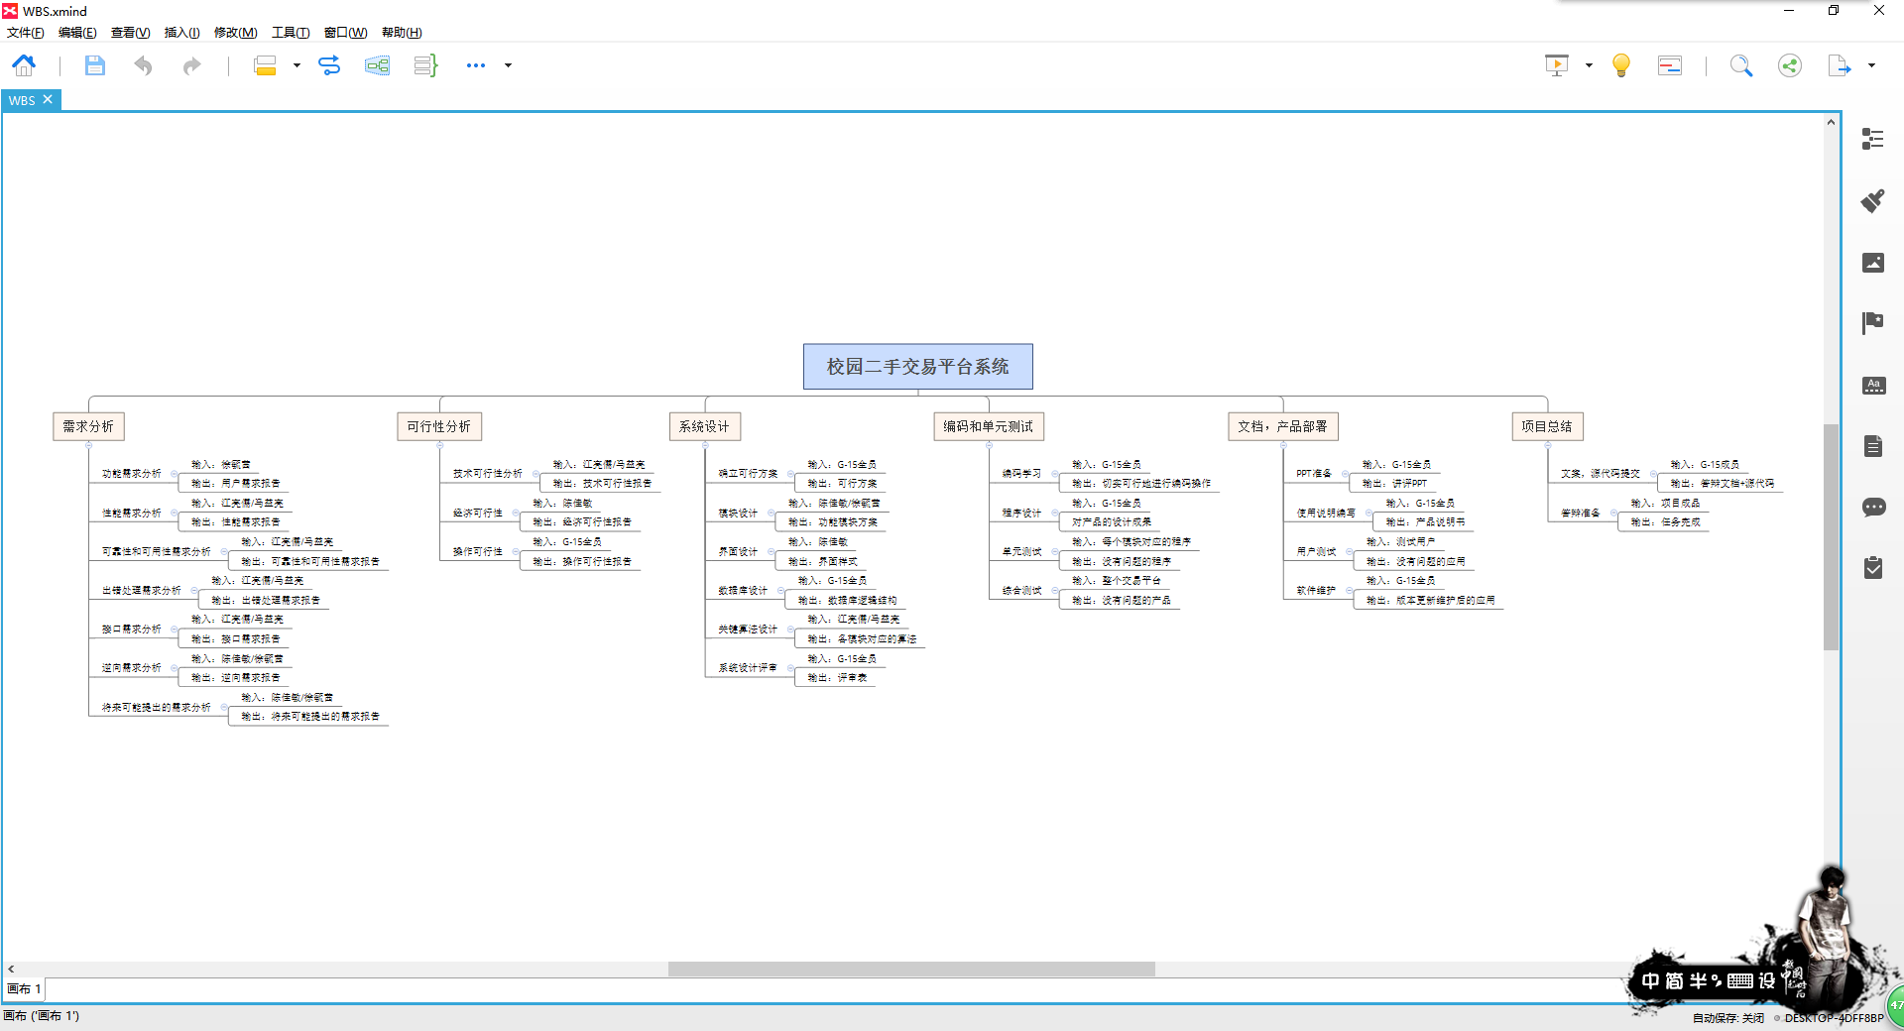
最新工作概述
工作任务的分解（WBS）
详见

Slide 19
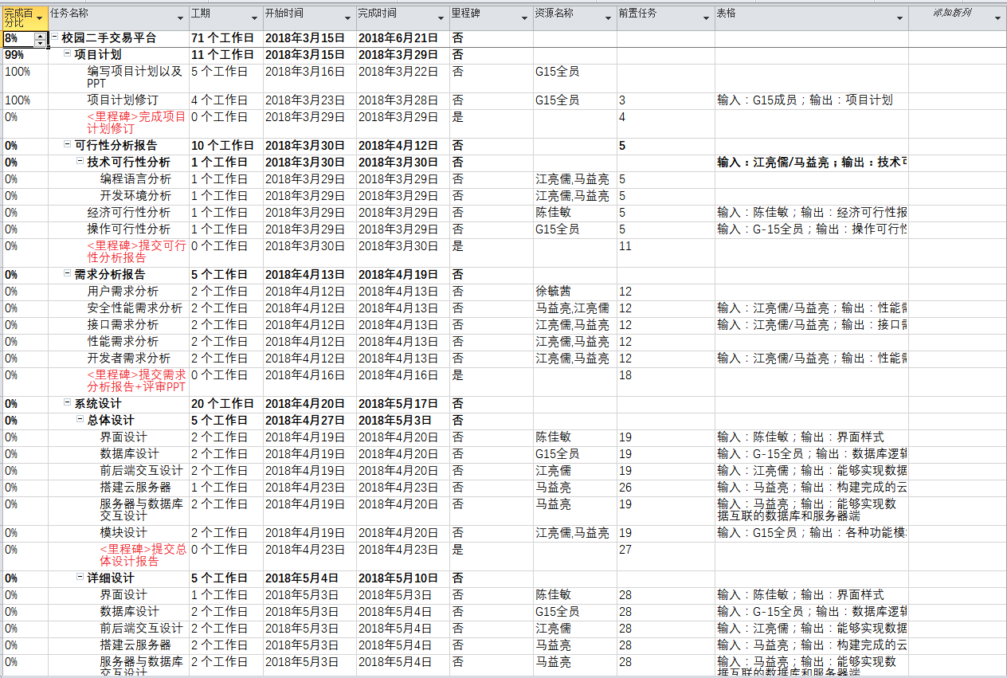
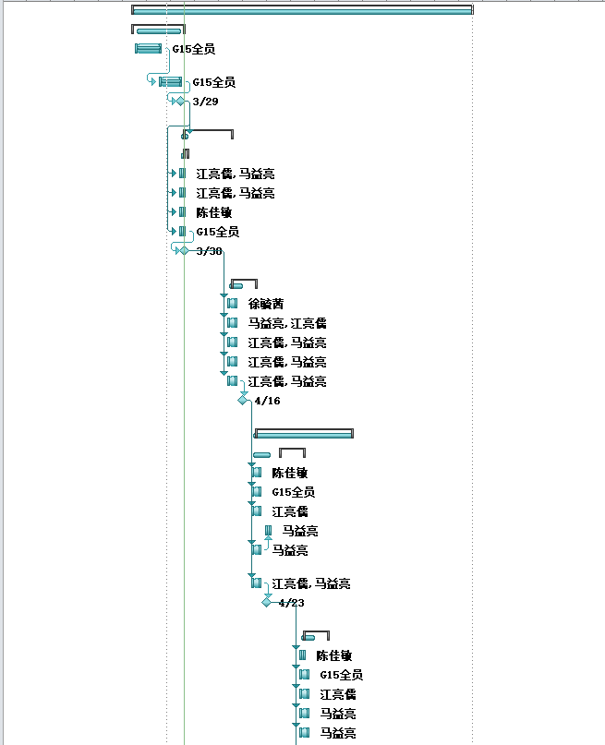
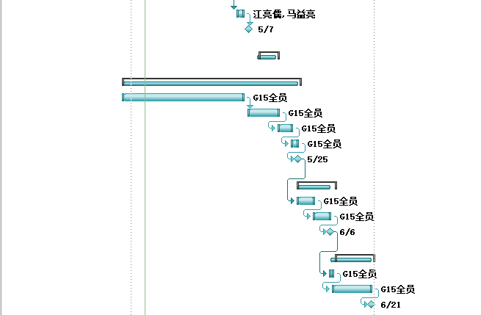
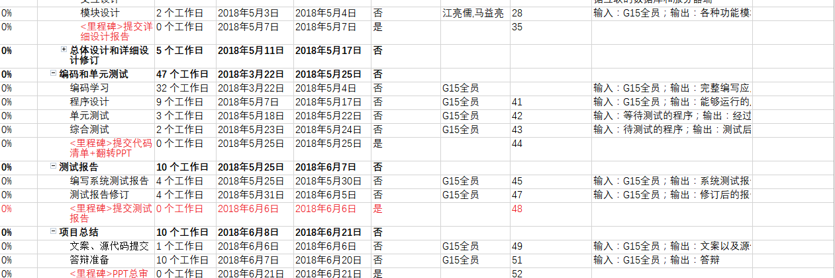
最新工作概述
甘特图
详见

Slide 20
Part 06
小组成员及分工
Group members and division of labor

Slide 21
G15小组成员及分工
25%
25%
25%
25%
陈佳敏 31601339
徐毓茜 31601343
江亮儒 31601353
马益亮 31601361
【项目负责人】
【UI设计员】
PPT制作
数据库结构设计
前端UI设计
功能模块设计
[9.7/10]
【文档编辑员】
【项目整体规划】
各类文档编写
网络协议学习
功能模块设计
[9.8/10]
【前端程序员】
【Git管理员】
前端页面编写
前端与服务器交互
文档技术完善
Git管理
[9.9/10]
【后端程序员】
【数据库管理员】
服务器和数据库交互操作
云端部署
文档技术完善
[9.6/10]

Slide 22
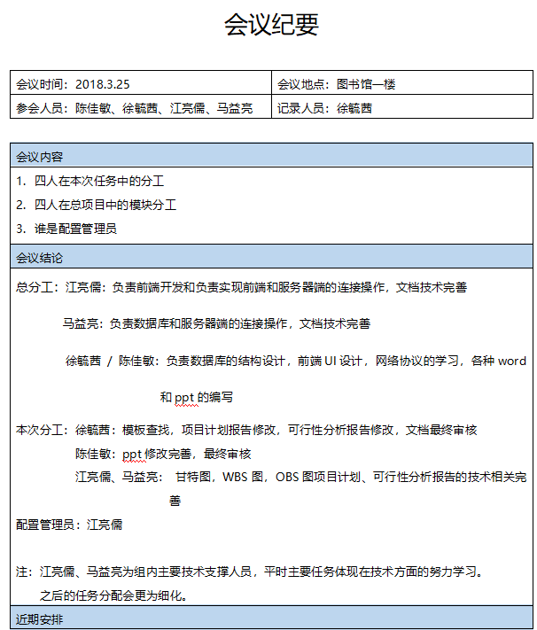
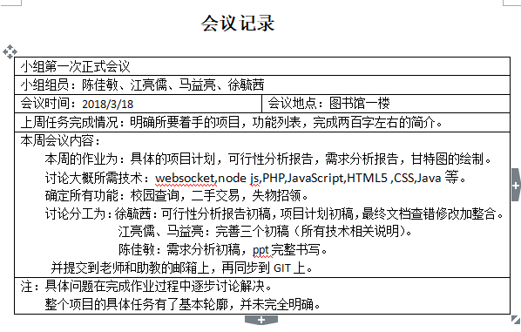
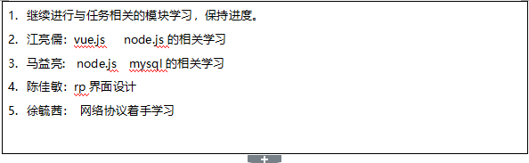
最新工作概述
会议记录

Slide 23
SE2018春-G15
Thanks for your listening
指导老师：杨枨

